Slide 2
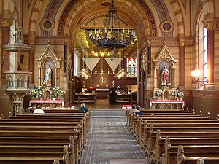
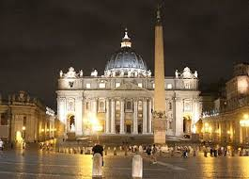
Sakramentat
1. Gastaseapmi
2. Konfirmašuvdna
3. Báhpagasta
4. Náitaleapmi
5. Eahkedaččat
6. Rihpa
7. Buohččiid vuoidaleapmi

Slide 3
Ávvudeamit
Herra Árbmit(Kŧrie

Slide 4
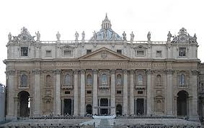
Girku
Stuorimus kristallaš girkogoddi lea romalaškatolalaš girku, masa gullet sulli 900 miljovnna lahtu. Eanemus katolalaččat leat Lulli- ja Oarje-Eurohpas ja Latiinnalaš Amerihkás. Nu mo girku namasge sáhttá árvidit lea girku guovddášbáiki Roma ja doppe Vatikáná stáhta.
Katolalaš girku atná iežas álgogirku árbevieru joatkin ja bestojumi sirdin birrá máilmmi. Sátni katolalaš oaivvilda almmolačča. Ekumenalaš oskkudovddastusa mielde girku lea okta, bassi, katolalaš ja apostolalaš. Katolalaš girku oainnu mielde dat oaivvilda namalassii romalaškatolalaš girku.

